Slide 1


TRƯỜNG ĐẠI HỌC CÔNG NGHỆ TP.HCM (HUTECH)
KHOA CÔNG NGHỆ THÔNG TIN
PHÂN TÍCH & THIẾT KẾ HỆ THỐNG QUẢN LÝ NGÂN HÀNG
(Tài khoản & Giao dịch tại quầy)
SINH VIÊN THỰC HIỆN
Sơn Ngọc Duy Trí
MÃ SỐ SINH VIÊN
2180608325
GIẢNG VIÊN HƯỚNG DẪN
-----------------
TP. Hồ Chí Minh, Tháng 01/2026

Slide 2
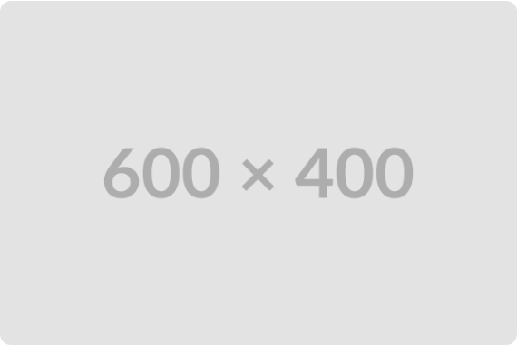
1.1 Bối cảnh & Hiện trạng
Phòng giao dịch quy mô nhỏ đang gặp khó khăn trong việc hiện đại hóa quy trình, vẫn sử dụng Excel rời rạc.
Những "Nỗi đau" (Pain Points)
•
Dữ liệu "mạnh ai nấy giữ": Thông tin khách hàng, số dư, lịch sử giao dịch nằm ở các file khác nhau, không đồng bộ.
•
Dễ sai sót: Cộng trừ thủ công bằng máy tính bỏ túi dễ gây lệch tiền.
•
Mất thời gian: Tra cứu lịch sử hoặc in sao kê mất nhiều thời gian.
•
Rủi ro bảo mật: File Excel dễ bị copy hoặc xóa nhầm, không phân quyền.

Slide 3





1.2 Mục tiêu dự án "Core Banking Mini"
Số hóa toàn diện
Tự động hóa
Hỗ trợ quản lý
Đưa toàn bộ hồ sơ khách hàng (CIF) và tài khoản về một CSDL tập trung duy nhất.
Hệ thống tự động tính toán, kiểm tra số dư và ghi nhật ký giao dịch Real-time.
Giám đốc chi nhánh xem báo cáo dòng tiền ra/vào chỉ với 1 cú click chuột.

Slide 4
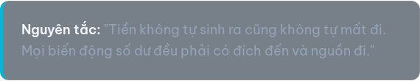


1.3 Cơ chế hoạt động: Hạch toán kép
Định danh duy nhất (CIF)
✓
Nạp tiền: Túi khách -> Quỹ tiền mặt. (Ghi CÓ/Tăng cho tài khoản khách).
✓
Rút tiền: Quỹ tiền mặt -> Túi khách. (Ghi NỢ/Giảm cho tài khoản khách).
Mỗi khách hàng chỉ có 01 mã CIF duy nhất trên toàn hệ thống, dù họ có mở bao nhiêu tài khoản đi nữa.
✓
Chuyển khoản: Trừ TK A và Cộng TK B cùng lúc.

Slide 5


1.4 Phạm vi & Giới hạn
Phạm vi thực hiện
•
Quản lý hồ sơ khách hàng (CIF).
Ngoài phạm vi
•
Quản lý tài khoản thanh toán & tiết kiệm (CASA).
Hệ thống chưa bao gồm:
•
•
Internet Banking / Mobile App.
Xử lý giao dịch tại quầy: Nạp, Rút, Chuyển khoản nội bộ.
•
Tính lãi suất tự động cuối ngày.
•
Tra cứu lịch sử và in sao kê.
•
Kết nối liên ngân hàng (NAPAS).
•
Quản lý nhân viên (Admin).

Slide 6


1.5 Yêu cầu Phi chức năng
Tính toàn vẹn (Integrity)
Bảo mật
Tốc độ
Yêu cầu sống còn. Sử dụng Transaction trong SQL để đảm bảo tiền trừ nơi này phải cộng nơi kia.
Mật khẩu nhân viên phải mã hóa (Hash). Nhân viên không được sửa dữ liệu nhạy cảm nếu không có quyền.
Giao dịch phải xử lý tức thì (Real-time), không để khách hàng chờ đợi lâu.

Slide 7
2.1 Danh sách Tác nhân (Actors)
Tác nhân | Vai trò trong hệ thống
Giao dịch viên (Teller) | Người trực tiếp sử dụng phần mềm. Thao tác chính: Mở tài khoản, Nạp tiền, Rút tiền.
Kiểm soát viên (Supervisor) | Người quản lý, có quyền phê duyệt giao dịch lớn hoặc xử lý sự cố.
Khách hàng (Customer) | Người thụ hưởng dịch vụ. Trong phạm vi đồ án, là tác nhân thụ động (đứng đợi tại quầy).

Slide 8


2.2 Sơ đồ Use Case Tổng Quát
[Hình ảnh Sơ đồ Use Case từ Báo cáo]
Gồm các nhóm chức năng: Quản lý khách hàng, Quản lý tài khoản, Giao dịch

Slide 9

2.3.1 Đặc tả UC02: Tạo hồ sơ khách hàng
Mô tả: Tạo mã CIF mới.
Luồng sự kiện chính:
Ngoại lệ: Trùng CCCD
1.
GDV chọn "Thêm khách hàng mới".
2.
Hệ thống hiện form nhập liệu.
Nếu số CCCD đã có trong hệ thống:
3.
GDV nhập thông tin từ giấy tờ tùy thân.
•
Cảnh báo: "Khách hàng này đã tồn tại".
4.
Hệ thống kiểm tra định dạng & trùng lặp.
•
Hiện thông tin cũ để GDV kiểm tra.
5.
Lưu vào CSDL & Sinh mã CIF.
•
Mục đích: Tránh tạo trùng lắp dữ liệu rác.
6.
Thông báo thành công.

Slide 10


2.3.2 Đặc tả UC06: Rút tiền mặt
Luồng chính:
1.
GDV nhập Số TK & Số tiền.
Ngoại lệ 4a
2.
Hệ thống hiện: Tên, Chữ ký mẫu, Số dư.
3.
GDV đối chiếu khách thực tế.
Số dư không đủ: Báo lỗi và chặn giao dịch ngay lập tức.
4.
Hệ thống kiểm tra: Số dư khả dụng >= Số tiền?
5.
GDV xác nhận.
6.
Hệ thống trừ tiền (Update Balance).
Ngoại lệ 2a
7.
Ghi log giao dịch loại 'RUT'.
8.
In phiếu chi.
Tài khoản bị khóa: Báo lỗi "Tài khoản đang bị tạm khóa".

Slide 11





2.3.3 Đặc tả UC07: Chuyển khoản nội bộ
Chuyển tiền giữa 2 tài khoản cùng ngân hàng. Đảm bảo tính nguyên tử (ACID).
Nhập thông tin Nguồn - Đích - Tiền
Kiểm tra tài khoản & Số dư nguồn
Transaction Trừ A -> Cộng B
Ghi Log Cho cả 2 bên
Bước 6 (Quan trọng):
•
6.1: Trừ tiền TK Nguồn.
•
6.2: Cộng tiền TK Đích.
•
6.3: Ghi log giao dịch.

Slide 12
3.1 Activity Diagram: Mở tài khoản mới
Mô tả dòng chảy công việc từ lúc khách bước vào quầy yêu cầu mở thẻ cho đến khi hoàn tất.
✓
Khách cung cấp giấy tờ.
[Hình ảnh Activity Diagram từ Báo cáo]
✓
GDV nhập liệu.
✓
Hệ thống xử lý lưu trữ.

Slide 13
3.2 Activity Diagram: Luồng Hạch toán
Làm rõ cách Core Banking xử lý dữ liệu bên trong để đảm bảo tiền không bị mất đi.
[Hình ảnh Activity Diagram Hạch toán]
Minh họa các bước kiểm tra logic nghiệp vụ trước khi thực hiện ghi nợ/ghi có vào cơ sở dữ liệu.

Slide 14
3.3 Sequence Diagram: Rút tiền
Chi tiết hóa sự tương tác giữa các thành phần:
•
Teller UI: Giao diện GDV.
•
[Hình ảnh Sequence Diagram Rút tiền]
Controller: Xử lý nghiệp vụ.
•
Database: Truy xuất dữ liệu.

Slide 15

4.1 Thiết kế Cơ sở dữ liệu (ERD)
Mô hình quan hệ thực thể là trái tim của hệ thống.
[Hình ảnh ERD từ Báo cáo]

Slide 16

4.2 Từ điển dữ liệu (1)
KHACH_HANG (CIF)
TAI_KHOAN (Master)
•
ma_khach_hang (Int): Khóa nội bộ, tự tăng.
•
so_tai_khoan (PK): Số in trên thẻ.
•
cccd (Varchar 12): Unique, Not Null. Khóa nghiệp vụ quan trọng nhất.
•
so_du (Decimal 18,2): Đảm bảo độ chính xác. CHECK (so_du >= 0).
•
ho_ten: Nvarchar(100).
•
trang_thai: ACTIVE, LOCKED, CLOSED.

Slide 17


4.2 Từ điển dữ liệu (2)
GIAO_DICH (Log)
•
ma_gd (BigInt): Do số lượng giao dịch tăng nhanh, Int không đủ.
NHAN_VIEN (User)
•
ma_tham_chieu: Nhóm các bút toán liên quan (VD: Chuyển khoản sinh ra 2 dòng log).
password_hash: Lưu mật khẩu dạng mã hóa (MD5/SHA256). Tuyệt đối không lưu văn bản thuần.
•
tai_khoan_doi_ung: Lưu STK đối tác.

Slide 18

4.3 Thiết kế Lược đồ Quan hệ (3NF)
1. CHI_NHANH (ma_chi_nhanh, ten_chi_nhanh, dia_chi)
2. NHAN_VIEN (ma_nhan_vien, #ma_chi_nhanh, ho_ten, username, password_hash, chuc_vu)
3. KHACH_HANG (ma_khach_hang, ho_ten, cccd, sdt, dia_chi, ngay_tao)
4. LOAI_TAI_KHOAN (ma_loai, ten_loai, lai_suat)
5. TAI_KHOAN (so_tai_khoan, #ma_khach_hang, #ma_loai, so_du, trang_thai, ngay_mo)
6. GIAO_DICH (ma_gd, ma_tham_chieu, #so_tai_khoan, #ma_nhan_vien, loai_gd, so_tien...)

Slide 19
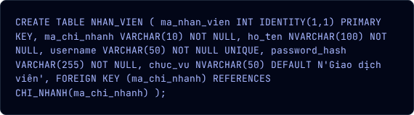

Phụ lục: Script SQL Cài đặt (1)

Slide 20
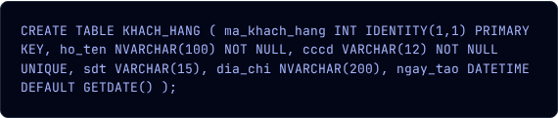

Phụ lục: Script SQL Cài đặt (2)

Slide 21
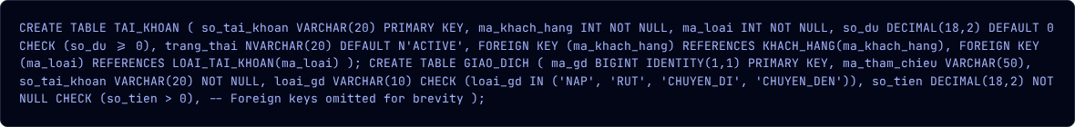
Phụ lục: Script SQL Cài đặt (3)

Slide 22

Kết luận
Kết quả đạt được
Hạn chế
✓
Xây dựng được khung sườn vững chắc cho Core Banking Mini.
•
Chỉ dừng ở mức phân tích thiết kế, chưa kiểm chứng hiệu năng thực tế.
✓
Giải quyết bài toán quản lý dòng tiền, hạch toán kép.
•
Chưa tích hợp thanh toán Online.
✓
Đảm bảo tính nhất quán dữ liệu (Data Integrity).
•
Bảo mật nâng cao còn bỏ ngỏ.
✓
Hoàn thiện các mô hình UML và ERD.

Slide 23






Hướng phát triển
Xây dựng ứng dụng hoàn chỉnh
Sinh trắc học
AI Fraud Detection
Xác thực vân tay/khuôn mặt.
Phát hiện gian lận.

Slide 24

Q & A
Cảm ơn Thầy/Cô và các bạn đã lắng nghe!
Sơn Ngọc Duy Trí | 2180608325 | HUTECH

